Slide 1

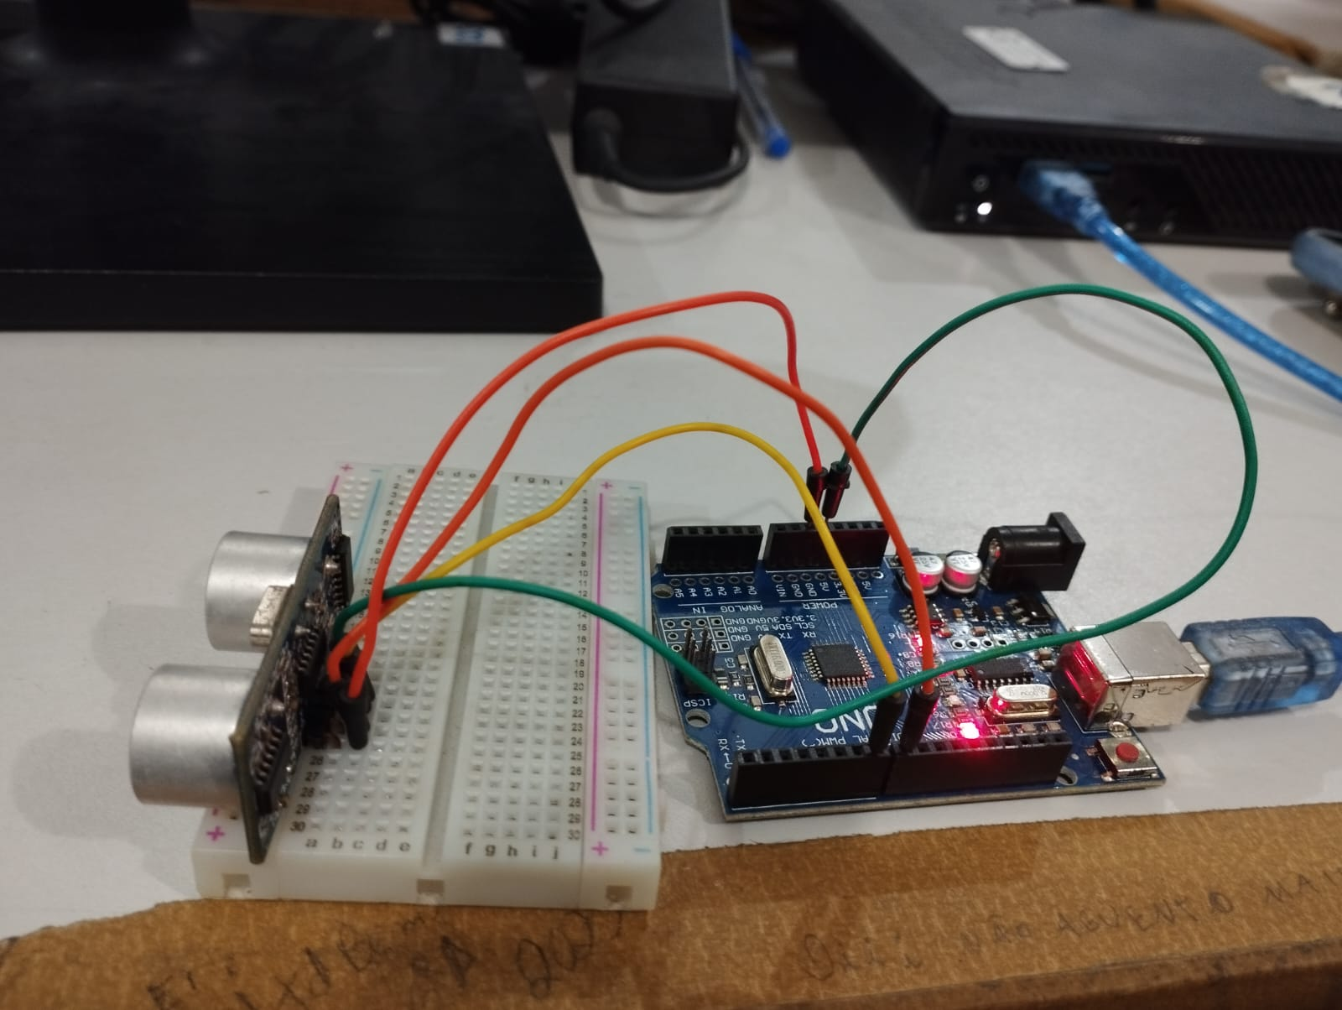
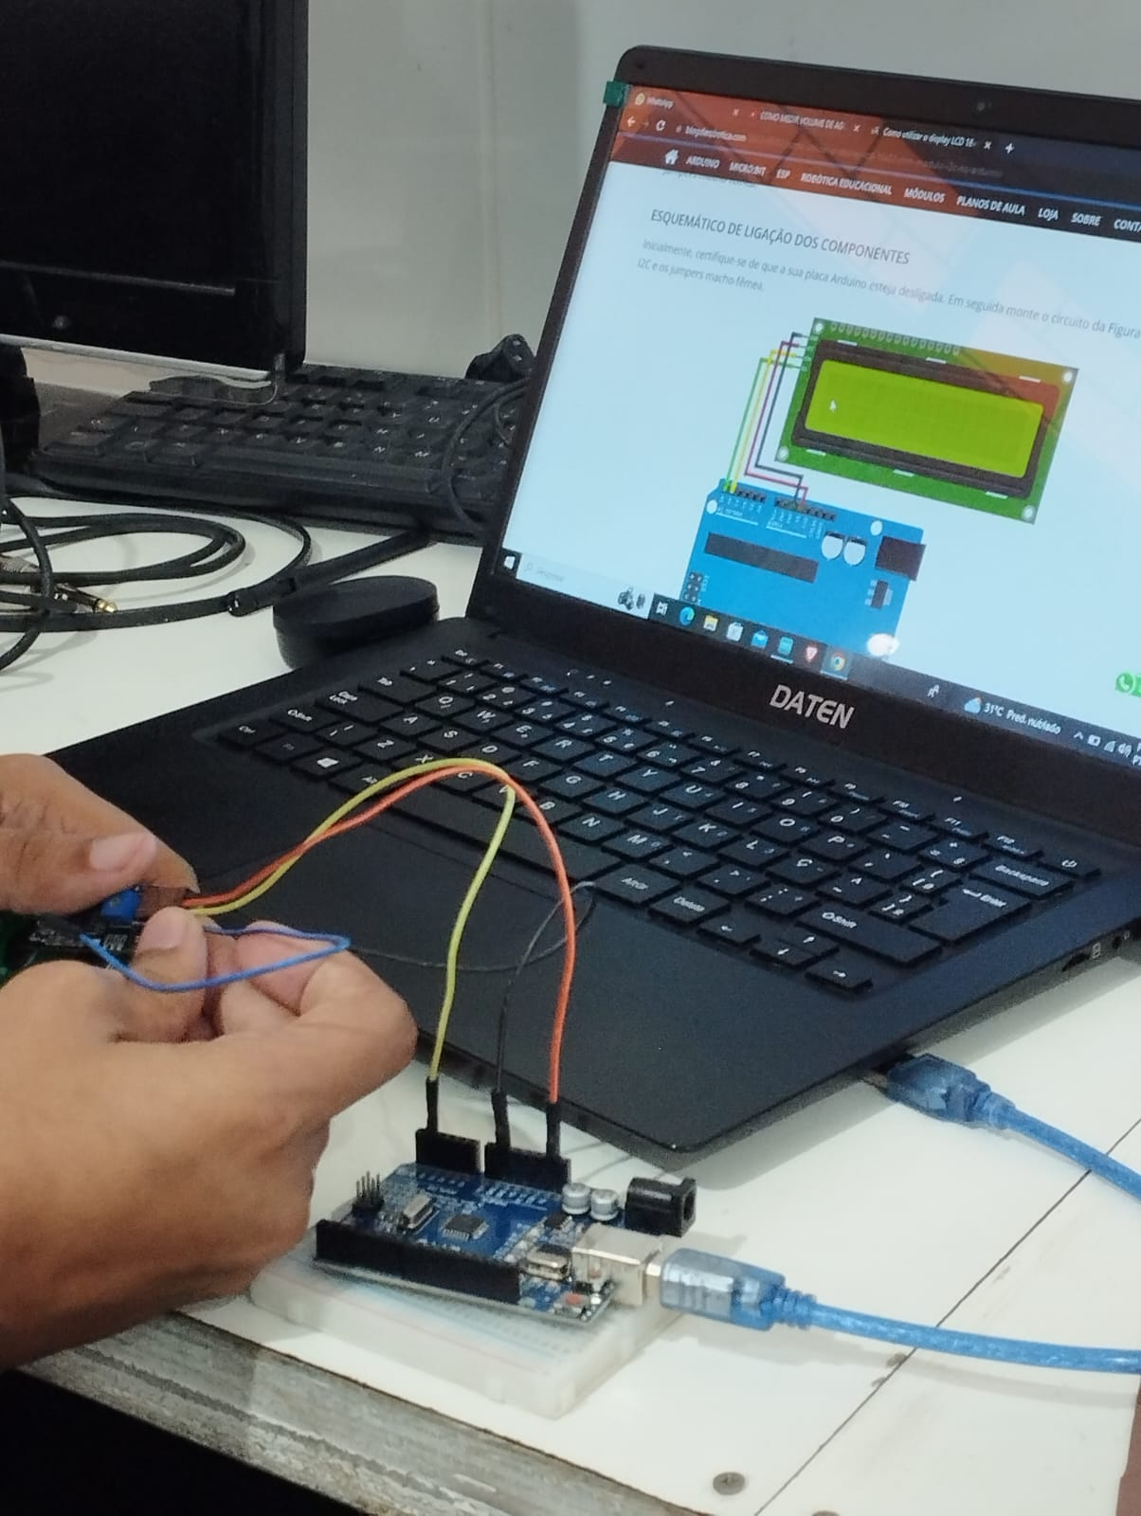
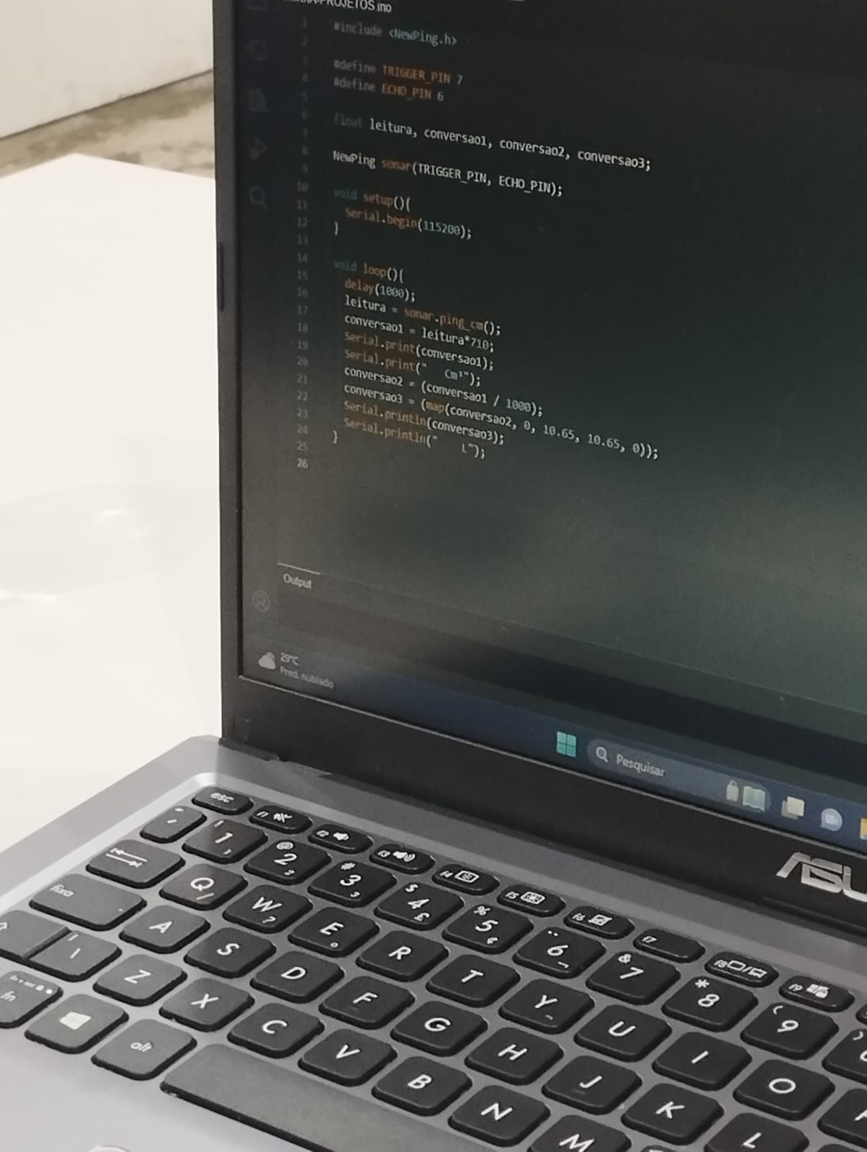
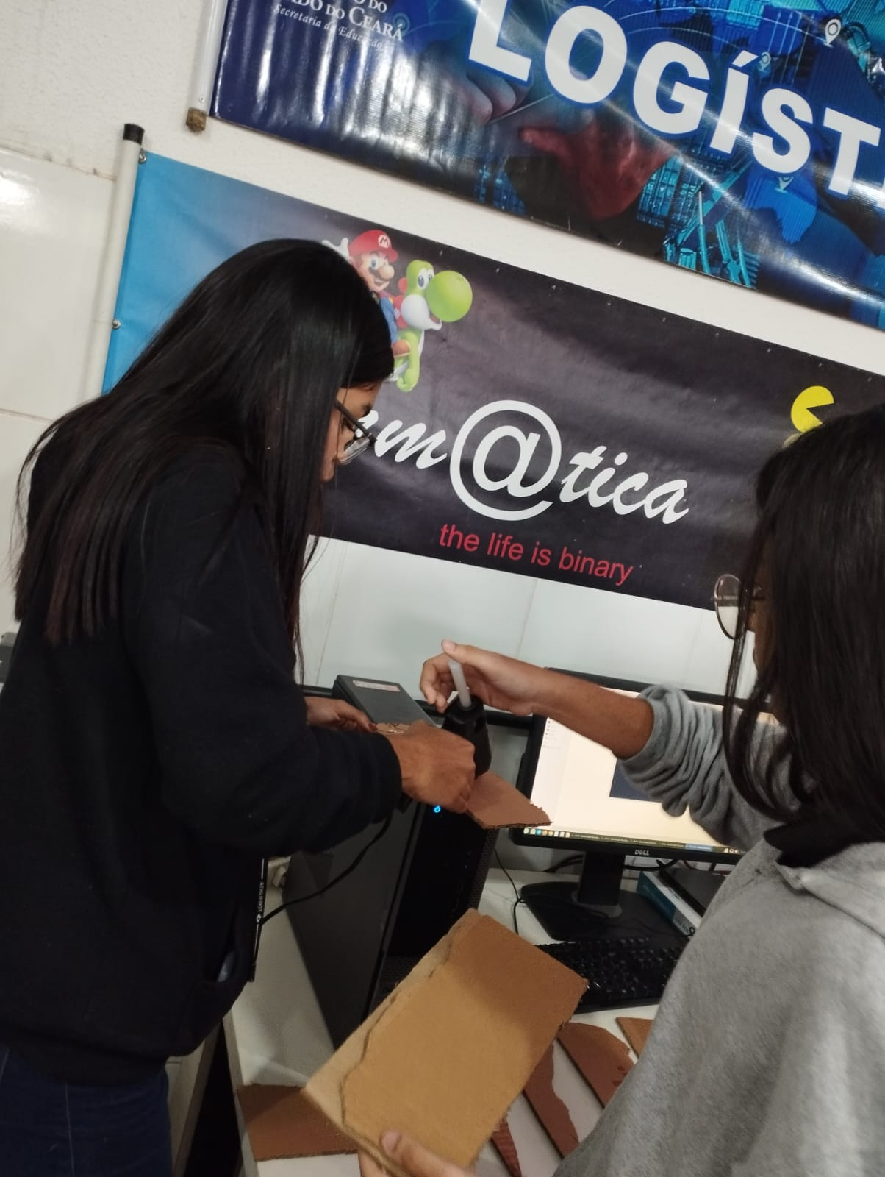

ROBÓTICA NA PRODUÇÃO DE SISTEMA DE DETECÇÃO DE ENCHENTES: SIMOIA
Eloisa Braga Farias¹, Isaac da Silva Lima¹, João Pedro Mota do Nascimento¹, Maria Geovana Quaresma Torres¹,
Aloísio Silva de Sousa ².
1 Aluno do Ensino Médio. 2 Especialista em docência no ensino profissional e técnico.
Contato: aloisio.ssousa@gmail.com
INTRODUÇÃO
Com base no que foi citado, esse projeto é importante pois reside no fato de que as enchentes e inundações são desastres naturais recorrentes que afetam severamente as populações ribeirinhas e costeiras no Brasil, resultando em perdas de vidas humanas e danos materiais significativos.
A falta de sistemas de alerta eficientes tem sido um dos principais fatores que
contribuem para essas tragédias. Nesse contexto, o desenvolvimento de um sistema de
monitoramento baseado em tecnologia embarcada, como o Arduino, representa um avanço
importante na previsão e prevenção desses eventos catastróficos. Além disso, a inclusão do
monitoramento da umidade e temperatura também contribui para uma melhor compreensão do ambiente e auxilia na tomada de medidas preventivas. Portanto, esse projeto apresenta uma relevância significativa ao oferecer uma solução tecnológica inovadora para proteger a vida e o bem-estar das comunidades afetadas por enchentes e inundações no Brasil.
A robótica moderna tem como objetivo promover a criação e desenvolvimento de elementos que possibilitem uma melhor qualidade de vida para as pessoas. Nesse sentido, o uso de dispositivos eletrônicos tornou-se comum em nosso dia a dia, desempenhando diversas funções, facilitando a interação e atuando em tarefas que vão desde as mais simples até as mais complexas.
Como as enchentes e inundações são desastres naturais que atingem populações que vivem próximas a rios e regiões costeiras no Brasil, causando destruição e perda de vidas ao longo do ano, levantou-se a hipótese de que muitas dessas mortes e danos ocorrem devido à falta de sistemas de alerta. Diante disso, o objetivo geral desse projeto é desenvolver um equipamento que vise prever ou prevenir tais ocorrências a fim de minimizar a perda de vidas. Esse projeto foi desenvolvido utilizando um sistema eletrônico baseado em tecnologia embarcada, especificamente a plataforma “Arduino”. Este sistema permite a criação de um alarme de inundação que utiliza cálculos em tempo real de aumentos de volume de água dos rios, facilitando assim a evacuação atempada e as operações de resgate para potenciais vítimas, mitigando o impacto de tais eventos catastróficos.
Com o intuito de abordar esse tema, várias pesquisas foram realizadas buscando identificar áreas que necessitarem da presença da robótica para solucionar determinados problemas, um exemplo desses problemas são as populações ribeirinhas, agrupamento de pessoas que vivem às margens de rios, que sofrem todos os anos com inundações e enchentes, destruindo casas e matando pessoas. Portanto, diante dessa realidade, buscou-se desenvolver soluções que utilizassem a robótica para prevenir e minimizar os impactos desses eventos naturais.
Essa iniciativa visa reduzir as perdas de vidas humanas e mitigar os danos causados pelas inundações, utilizando a tecnologia da robótica de forma preventiva e eficaz.
PALAVRAS-CHAVE: Sistema de monitoramento. Inundação. Rio. Sensores. Arduino.
IMPACTO DO PROJETO
Com base na problemática apresentada anteriormente, desenvolver-se-á um dispositivo capaz de detectar o volume de água no leito do rio, cerca de uma certa distância da comunidade. Em caso de anormalidade, esse dispositivo enviaria um sinal, por meio de uma onda sonora para uma central localizada na comunidade, que emitirá alertas aos moradores sobre possíveis riscos de alagamento.
CONSIDERAÇÕES FINAIS
METODOLOGIA
O dispositivo que será desenvolvido proporcionará um sistema de monitoramento mais completo, permitindo que a comunidade tenha acesso a informações precisas sobre o nível do rio, além de dados de umidade e temperatura, auxiliando na prevenção de possíveis desastres causados por enchentes e alagamentos.
Será desenvolvida, na escola Luiza de Teodoro Vieira, uma estrutura de coleta e transmissão de dados em tempo real. Essa estrutura é composta por um sensor ultrassônico, que mede a altura do espelho d'água e envia os pulsos para a placa Arduino. Através da fórmula de volume (altura * largura * comprimento), é possível calcular o volume de água. Dessa forma, obtém-se uma leitura mais precisa do nível do rio, transmitindo os dados para a tela LCD.
Será adicionado um display LCD para uma melhor visualização dos dados coletados pela central, facilitando a compreensão dos resultados apresentados. Além do monitoramento do nível do rio das comunidades ribeirinhas ou até mesmo da população de Pacatuba, o produto também inclui o monitoramento da umidade e temperatura por meio de um sensor DHT11.
Imagem 3 e 4: Momento de Produção.
Fonte: Elaboração própria.
REFERÊNCIAS BIBLIOGRÁFICAS
ARDUINO. (2016) Arduino Software Release Notes. Arduino©. Disponível em:https://www.arduino.cc/en/Main/ReleaseNotes. Acesso em: 14 de mar de 2023.
CAPUTO, Denise /ANA. MMA. ( ) Alerta populações ribeirinhas para enchentes no Amazonas. Disponível em: http://www.mma.gov.br/informma/item/5397-mma-alerta- populacoes-ribeirinhas-para-enchentes-no-amazonas. Acesso em: 14 de mar de 2023.
CORREIO BRAZILIENSE TECNOLOGIA. (2014) Robotica é usada para tornar a vida humana cada vez mais simples. Disponível em: https://www.correiobraziliense.com.br/app/noticia/tecnologia/2014/06/24/interna_tecnolog ia,434190/robotica-e-usada-para-tornar-a-vida-humana-cada-vez-mais-simples.shtml. Acesso em: 16 de mar de 2023.
FANTÁSTICO. (2016) Ribeirinhos ao longo do rio doce ainda sofrem efeitos do-mar de lama. Disponível em: https://www.em.com.br/app/noticia/gerais/2016/05/13/interna_gerais,762194/ribeirinhos-ao-lo ngo-do-rio-doce-ainda-sofrem-efeitos-do-mar-de-lama.shtml. Acesso em: 16 de mar de 2023.
Imagem 1 e 2: Momento de Produção.
Fonte: Elaboração própria.
RELEVÂNCIA DO PROJETO
Não é de hoje que o mundo padece com desastres relacionados a fenômenos naturais que
provocam grande devastações nos meios urbano, principalmente, e rural. Nos últimos anos os fenômenos que sobrevieram sobre a humanidade receberam mais olhares e relevância pelo fato de ocasionarem inúmeras perdas de vidas, prejuízos materiais e interrupções temporárias das atividades econômicas. No Brasil, é durante os períodos de chuva que a população mais vulnerável sofre com desastres em razão de estes estarem relacionados diretamente a eventos pluviométricos intensos e prolongados.
1. Eloisa Braga Farias – Aluno do Curso Técnico de Informática – EEEPPLTV;
2. Isaac da Silva Lima – Aluno do Curso Técnico de Informática – EEEPPLTV;
3. João Pedro Mota do Nascimento – Aluno do Curso Técnico de Informática – EEEPPLTV;
4. Maria Geovana Quaresma Torres – Aluno do Curso Técnico de Informática - EEEPPLTV;
5. Aloísio Silva de Sousa– Especialista em docência no ensino profissional e técnico– Professor da EEEPPLTV.

